Slide 1






Slide 2


Viết số gồm:
1 chục nghìn, 5 nghìn, 9 trăm, 2 chục và 6 đơn vị
15 926

Slide 3

Đọc số 32 143
Ba mươi hai nghìn một trăm bốn mươi ba

Slide 4

Đọc số 50 000
Năm mươi nghìn

Slide 5

Toán
(Tiết 2)

Slide 6


Slide 7

a)
10 000
10 000
10 000
10 000
10 000
10 000
10 000
10 000
10 000
10 000
100 000
Đọc là: Một trăm nghìn
Số 100 000 là số liền sau của số nào?

Slide 8


Slide 9

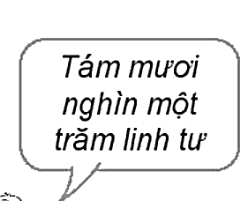
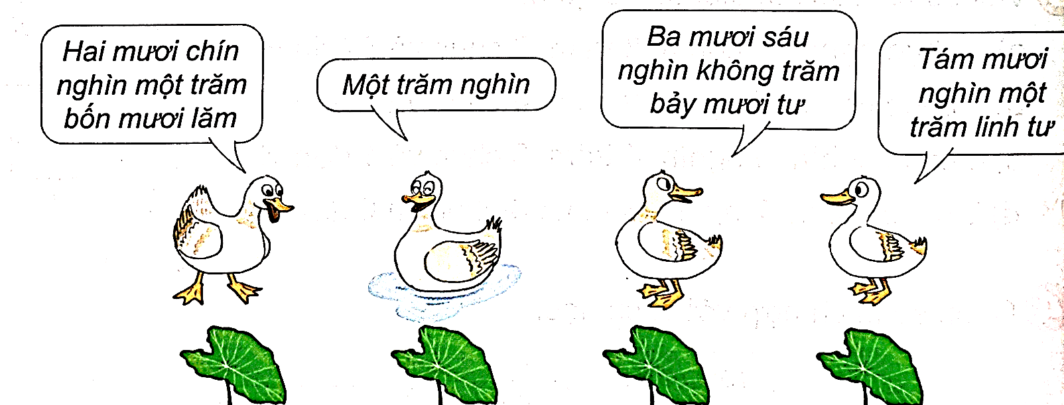



1
Chọn số thích hợp với cách đọc:
Làm vào sách
36 074
29 145
80 104
100 000

Slide 10
2
a) Số liền trước của số 13 450 là số nào?
b) Số liền sau của số 90 000 là số nào?
c) Số liền trước của số 10 001 là số nào?
d) Số liền sau của số 99 999 là số nào?
Làm vào sách

Slide 11
2
a) Số liền trước của số 13 450 là số nào?
b) Số liền sau của số 90 000 là số nào?
c) Số liền trước của số 10 001 là số nào?
d) Số liền sau của số 99 999 là số nào?
13 449
90 001
10 000
100 000
Notes:
- Số liền trước của một số thì bé hơn số đó 1 đơn vị.
- Số liền sau của một số thì lớn hơn số đó 1 đơn vị.

Slide 12
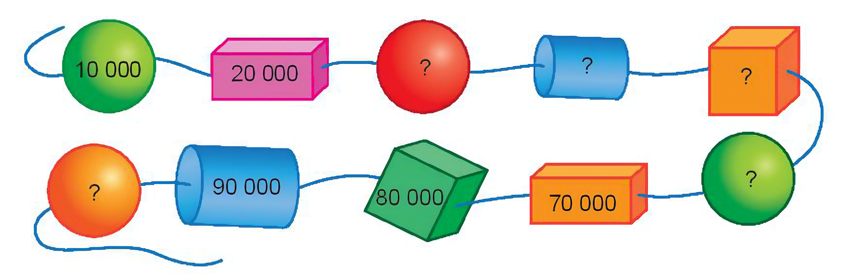
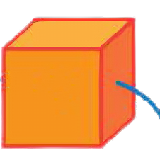
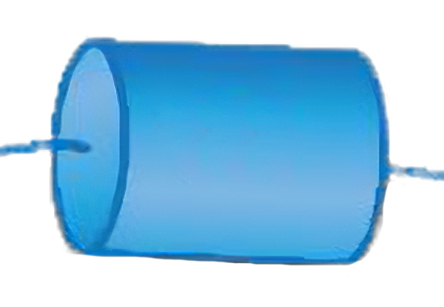
3
Số
?
Làm vào sách
+ 10 000
30 000
40 000
50 000
60 000
100 000
+ 10 000

Slide 13


